Slide 1
Дослідження фауни лускокрилих в зоні техногенно-порушених ділянок
м. Марганець Дніпропетровської області
Виконала:
ГЛОТОВА ГАННА ОЛЕКСІЇВНА
Вихованка Комунального закладу «Міський еколого-натуралістичний центр дітей та учнівської молоді Марганецької міської ради Дніпропетровської області»
Учениця 9 класу
Комунальний позашкільний навчальний заклад «Мала академія наук учнівської молоді» Дніпропетровської обласної ради, місто Марганець.
Керівник проекту:
ПАСТУШКОВА АННА ВАЛЕРІЇВНА, керівник гуртка

Slide 2
Мета дослідження: дослідити видовий склад та особливості поширення лускокрилих в межах міста Марганець Дніпропетровської області.
Завдання:
Встановити видовий склад денних лускокрилих на дослідних ділянках в зоні техногенного навантаження.
Визначити рідкісні та зникаючи види.
Порівняти отримані результати.
Проаналізувати та зробити висновки щодо впливу діяльності марганцево-добувної промисловості на видовий склад дослідних ділянок.
Об’єкт дослідження: денні лускокрилі.
Предмет дослідження: особливості поширення денних лускокрилих на техногенно-навантажених ділянках.

Slide 3
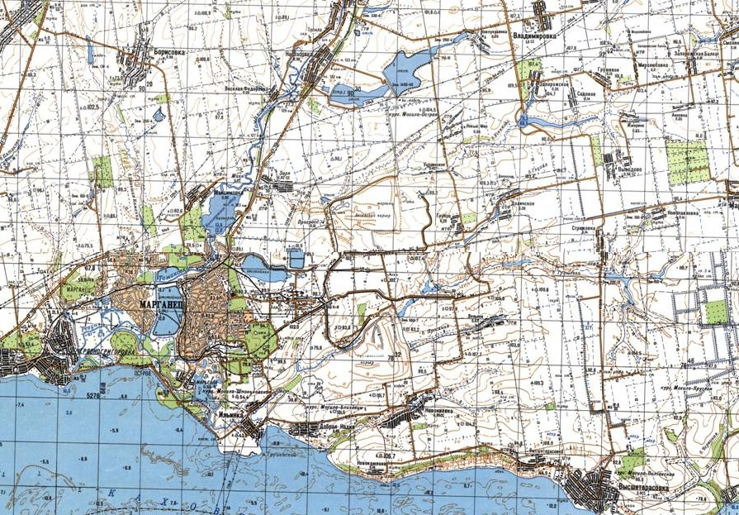
Фізико-географічна характеристика
району дослідження
Місто Марганець знаходиться на території Нікопольського марганцеворудного басейну і являється промисловим містом. Головним підприємством, яке справляє вплив на оточуюче середовище є Марганецький гірничозбагачувальний комбінат (МГЗК). Він один з найбільших у світі продуцентів марганцевого концентрату. Наслідок діяльності МГЗК – кратери кар’єрів, відвали, хвостосховищ, проммайданчики і т.д. Для гірничодобувних регіонів характерним є знищення природних біоценозів і, як наслідок зменшення видового різноманіття.

Slide 4
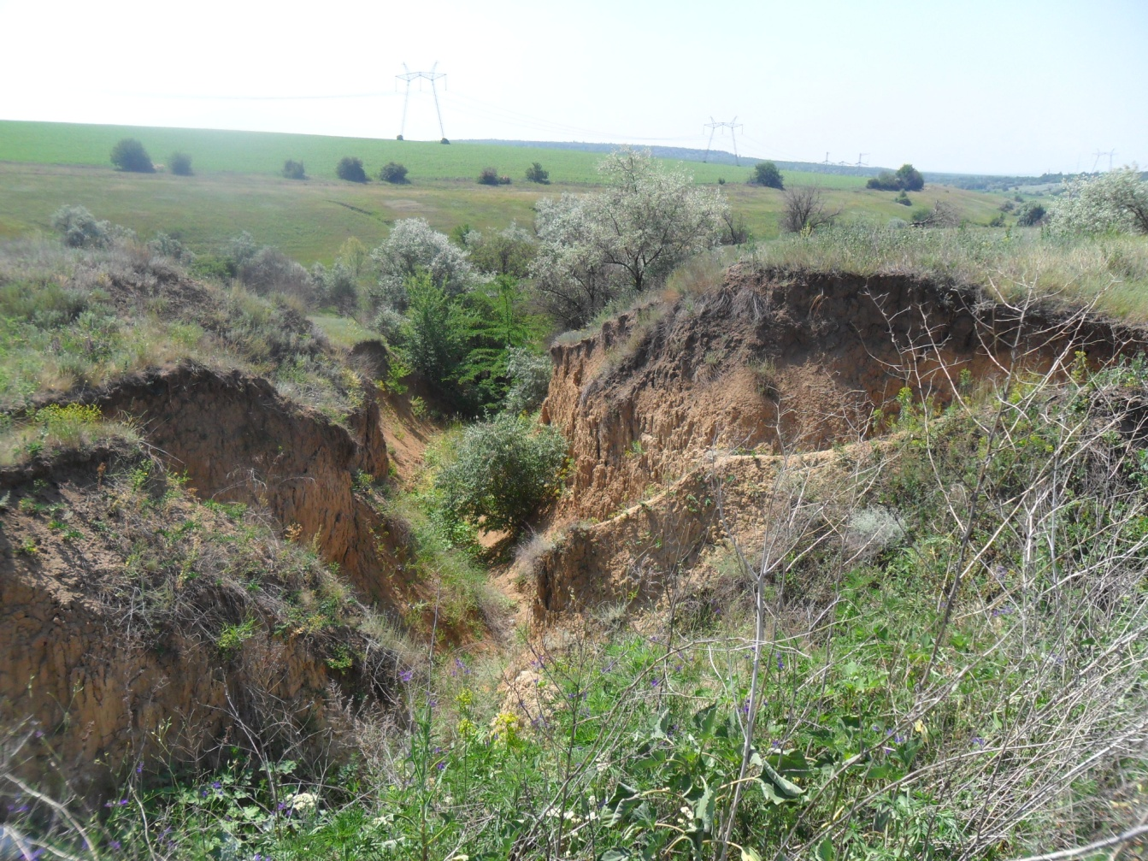
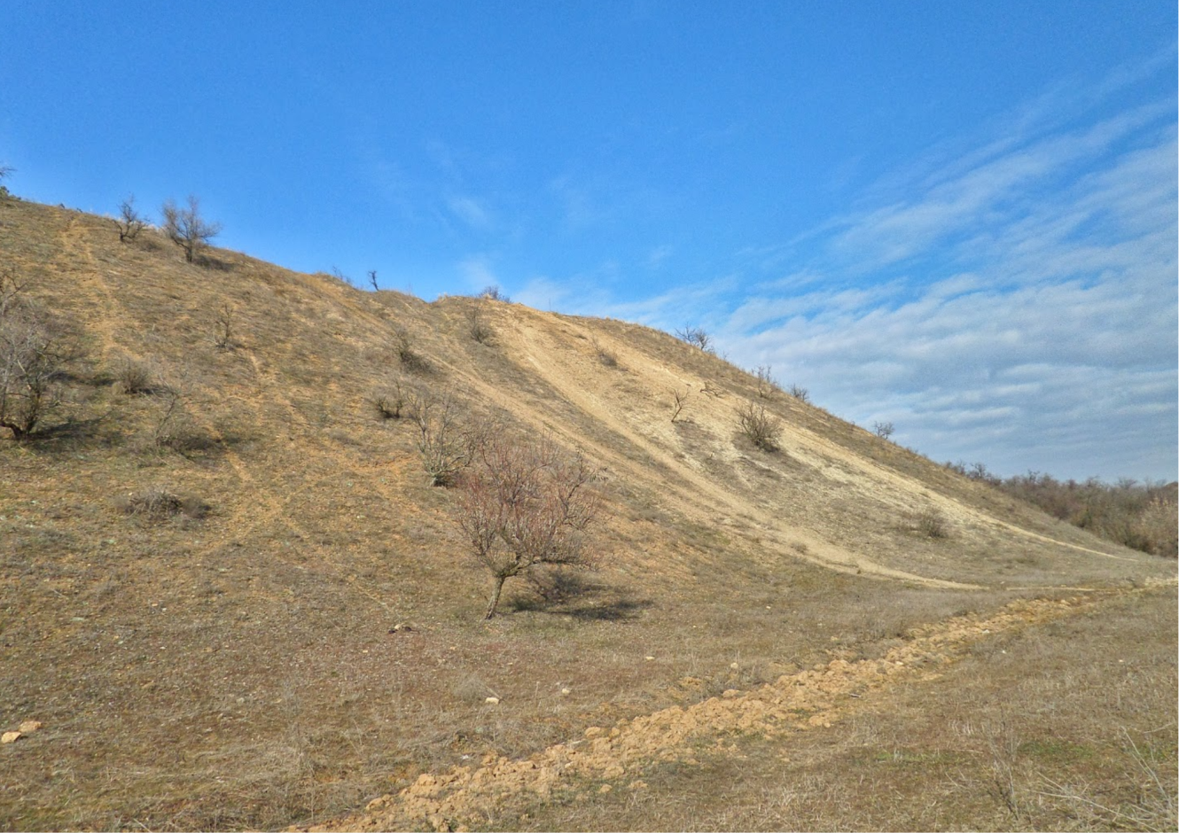
Дослідні ділянки
Ділянка № 1 ̶ Балка Крута. Оточена полями, що обробляються. Схили по всій протяжності балки різної крутизни – від похилих (5⁰) до більш крутих (35⁰). Рослинний покрив балки представлений в основному степовими видами. У ярах, якими вкриті схили балки, є зарості чагарників. По її дну подекуди зустрічаються ділянки з лучною рослинністю.
Ділянка № 2 ̶ балка Грушівка, а саме її частину, в межах дії техногенного навантаження з боку добувної промисловості. На даний проміжок часу на території даної балки спостерігається видобуток марганцевої руди відкритим і закритим шляхом, що у свою чергу приводить до певних деградаційних процесів.

Slide 5
Результати дослідження
За результатами проведеного дослідження було визначено:
На Ділянці №1: 32 види лускокрилих, які належать до 27 родів та 4 родин
Німфаліди або сонцевики (Nymphalidae) – 15 видів.
Білани (Pieridae) – 9 видів.
Синявці (Lycaenidae) ̶ 5 видів
Косатцеві (Papilionidae) – 3 види.
Polygonia c-album
Melanargia galathea

Slide 6
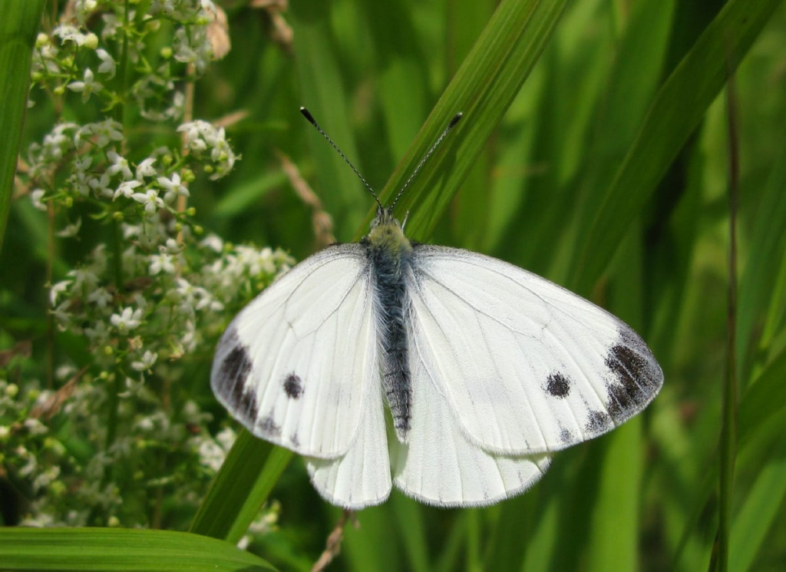
Результати дослідження
За результатами проведеного дослідження було визначено:
На ділянці № 2: 15 видів лускокрилих, що належать до 11 родів, 3 родини
Німфаліди або сонцевики (Nymphalidae) – 7 видів.
Білани (Pieridae) – 6 видів.
Синявці (Lycaenidae) ̶ 2 видів
Polyommatus icarus
Капустяний білан

Slide 7
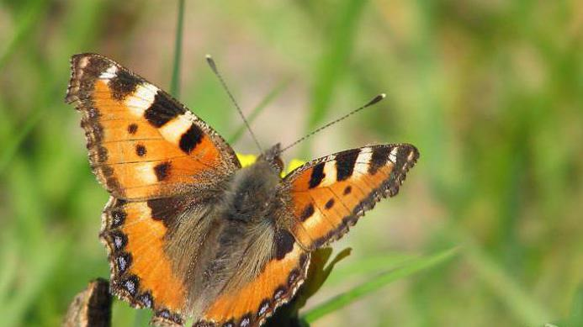
Домінуючими родинами за кількістю видів:
На ділянці № 1 є Сонцевики (Nymphalidae) ̶ 15 визначених видів та біланові ( Pieridae) – 9 визначених видів.
Родина з найменшим видовим складом ̶ родина косатцеві (Papilionidae) ̶ 3 види.
Три види із цього списку занесені до Червоної книги України (Iphiclides podalirius, Papilio machaon, Parnassius apollo L ).
На ділянці № 2: є Сонцевики (Nymphalidae) ̶ 7 визначених видів.
Представників родини Косатцеві (Papilionidae) взагалі не виявлено.
Видів, занесених до Червоної книги України – не виявлено.
Подолірій (Iphiclides podalirius)
Перламутрівка велика (Argynnis paphia)
Сонцевик кропив'яний (Aglais urticae)

Slide 8
кількість визначених видів Родини Nymphalidae на ділянці № 2 на 55% менша ніж на ділянці № 1.
Представники Родини Papilionidae зустрічались лише на ділянці №1, на ділянці № 2 не виявлено.
Представники Родина Pieridae (білани капустяний, ріп’яний та бруквяний) є найбільш масовими на обох дослідних ділянках, мають найвищу частоту трапляння.
Рис. Порівняння визначених видів лускокрилих на дослідних ділянках

Slide 9
Аналіз таксономічної структури видового складу денних лускокрилих показав, що домінуючими за кількістю видів є родини Nymphalidae та Pieridae на двох дослідних ділянках.
Рис. Співвідношення родин у структурі фауни денних метеликів м.Марганець Дніпропетровської обл.

Slide 10
У фауністичних дослідженнях для порівняння складу фауни різних біоценозів оцінюють за допомогою індексів Чекановського-Серенсена (D_{CS}). Індекс Чекановського-Серенсена дозволяє проаналізувати ступінь подібності двох різних фаун. Він розраховується як відношення кількості видів, що є спільними для двох фаун, до середньої арифметичної від кількості всіх видів у цих фаунах:
D_{cs} =
Згідно розрахунків отримано
індекс подібності видового складу двох дослідних ділянок ̶ 0, 38 або 38 %.

Slide 11
ВИСНОВКИ
В результаті проведених досліджень отримано дані про сучасний стан фауни денних лускокрилих техногенних околиць міста Марганець Дніпропетровської області.
На Ділянці №1: 32 види лускокрилих, які належать до 27 родів та 4 родин: Nymphalidae – 15 видів, Pieridae – 9 видів, Lycaenidae ̶ 5 видів, Papilionidae – 3 види.
На ділянці № 2: 15 видів, 11 родів, 3 родини:Nymphalidae – 7 видів, Pieridae – 6 видів,Lycaenidae ̶ 2 види.
У відсоткову відношенні видовий склад фауни лускокрилих на ділянці № 2 (15 видів) на 53 % менший за кількість визначених видів на ділянці №1 (32 вида).
Згідно розрахунків індексу Чекановського-Серенсена (D_{CS}) отримано індекс подібності видового складу двох дослідних ділянок ̶ 0,38 або 38 %.
На підставі порівняння отриманих даних дослідження видового складу на дослідних ділянках з’ясовано, що вони відрізняються за видовим складом. Ця різниця свідчить про те, що дослідні ділянки відрізняються за екологічними умовами. Це дає змогу припустити, що на ділянці № 2 відбуваються зміни екологічних умов внаслідок діяльності гірничо-збагачувального комбінату. Значне промислове навантаження на природні ландшафти призвело до інтенсивного скорочення чисельності степових видів

Slide 12
СПИСОК ВИКОРИСТАНИХ ДЖЕРЕЛ
Батехтин А. Г. Промышленные марганцовые руды СССР / Батехтин А. Г. М.: Недра.
Голобородько К.К. Булавовусі лускокрилі (Hesperioidea, Papilionoidea), які охороняються на території НПП «Великий Луг» / К.К. Голобородько, Ю.М. Крайнік // Біорізноманіття та роль тварин в екосистемах : матеріали VІІ Міжнар. наук. конф. – Дніпропетровськ : Адверта, 2013
Дневные бабочки (Hesperioidea и Papilionoidea, Lepidoptera) Восточной Европы / И.Г. Плющ, Д.В. Моргун, К.Е. Довгайло [и др.]. – Минск, 2005.
Екологічний паспорт регіону. Дніпропетровська область. 2020. URL: https://adm.dp.gov.ua/storage/app/media/EKOLOGIA/ekologichnij_pasport_2020_.pdf
Каганера М.С. Каскад днепровских водохранилищ / Каганера М.С. Л.: Гидрометеоиздат, 1976.
Руденко Л. Г. Національний атлас України / Руденко Л. Г., Патон Б. Є. К. : ДНВП «Картографія», 2007. 435 с.
Офіційний сайт міста Марганець «Генеральний план міста Марганець. Пояснювальна записка URL: marganets-rada.dp.ua/file/20%2008%2013/Poyasnuv%20do%20gen%20 planu.doc
Сайт бібліотично-інформаційного центру «Слово», стаття Дорошенко І.Г. «Природа рідного краю». URL: http://www.bizslovo.org/
Сайт перегладяду карт «Wikimapia» URL: http://wikimapia.org/
Червона книга України. Тваринний світ / за ред. І.А. Акімова. – К. : Вид-во "Глобалконсалтинг", 2009.

